Slide 1



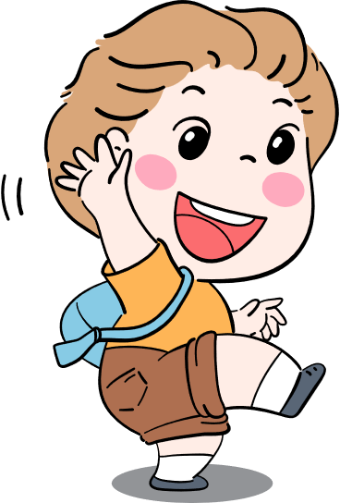



Slide 2


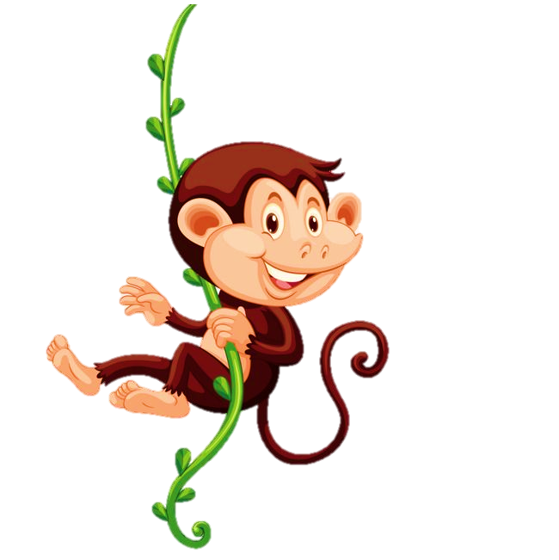





Next

Slide 3

Trong bài đọc Ngày như thế nào là đẹp?, các nhân vật tranh luận với nhau điều gì?
Trong bài đọc, các nhân vật tranh luận với nhau về quan niệm ngày như thế nào là đẹp?

Slide 4
Khoảng đất nổi cao lên giữa nơi bằng phẳng là nghĩa của từ nào?
Gò

Slide 5
Theo em, ngày đẹp là ngày như thế nào?

Slide 6





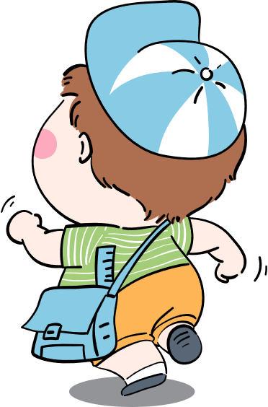

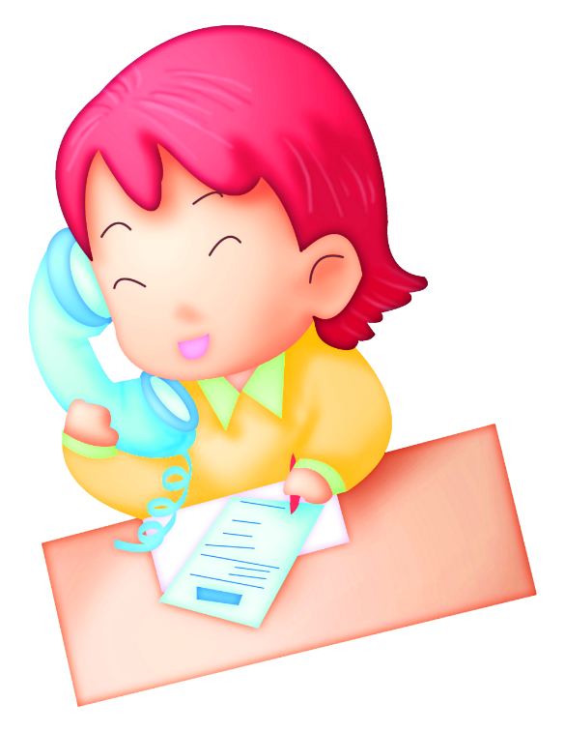

Slide 7


Đọc đúng rõ ràng câu chuyện “A lô, tớ đây”.
Biết ngắt nghỉ đúng dấu câu.
Bước đầu phân biệt được lời của các nhân vật và lời người kể chuyện.
Yêu cầu cần đạt
Hiểu nội dung bài và những điều tác giả muốn nói qua bài đọc: Trong giao tiếp cần chú ý cách nói năng sao cho phù hợp, không làm ảnh hưởng đến những người xung quanh.

Slide 8


Bubu sẽ đưa các bạn đến trường. Cùng mình vượt qua các thử thách để khám phá những điều thú vị nhé!

Slide 9



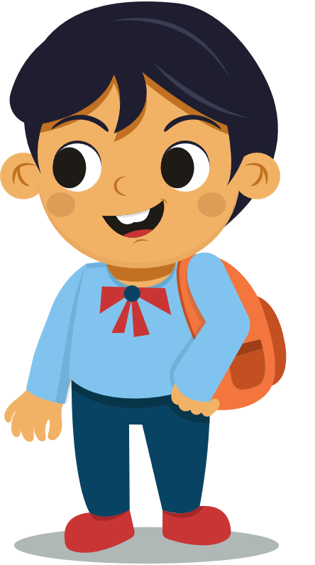
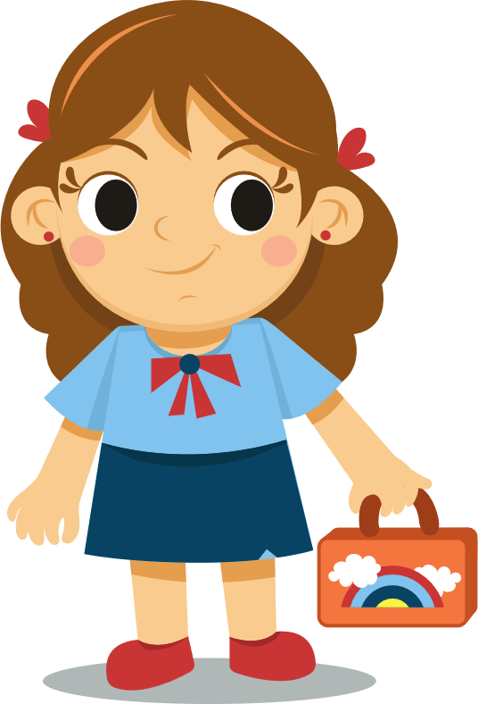
CHẶNG 1
LUYỆN
ĐỌC THÀNH TIẾNG
LUYỆN
ĐỌC THÀNH TIẾNG
Cùng Bubu hoàn thành nhiệm vụ đầu tiên để đón các bạn nhỏ lên xe nào!

Slide 10
MẮT DÕI
TAI NGHE
TAY DÒ

Slide 11

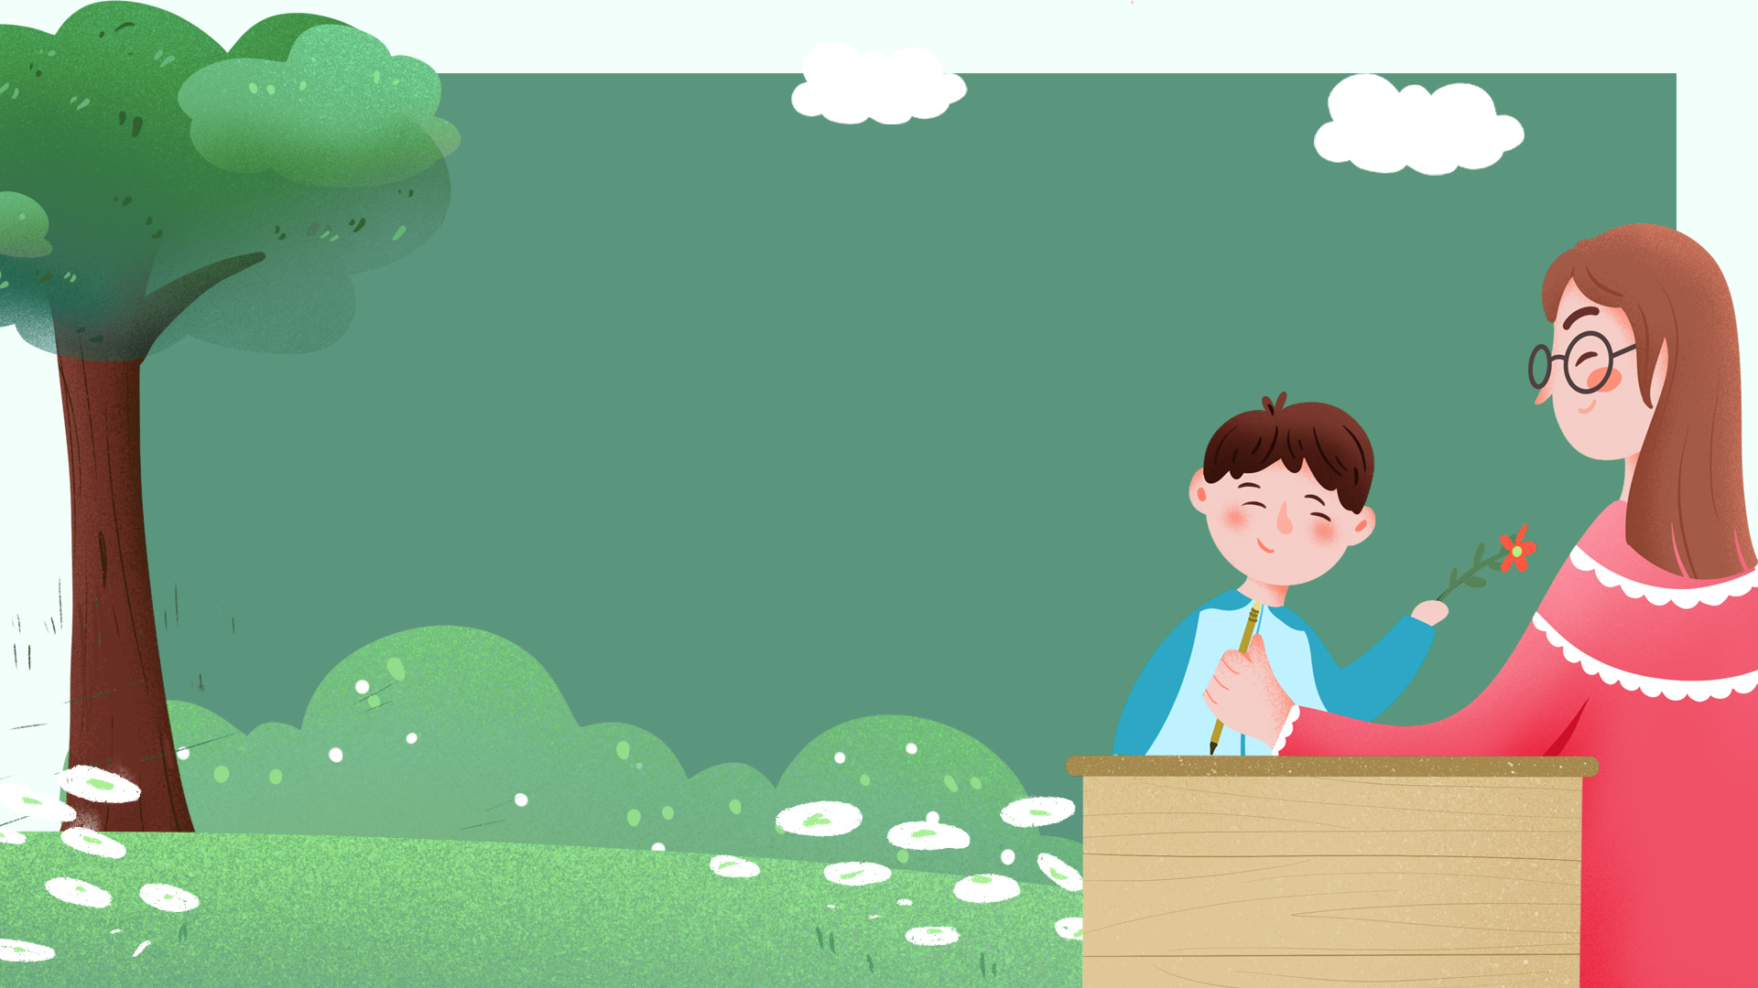

Luyện đọc từ khó
hớn hở
khoái chí
cười rúc rích

Slide 12
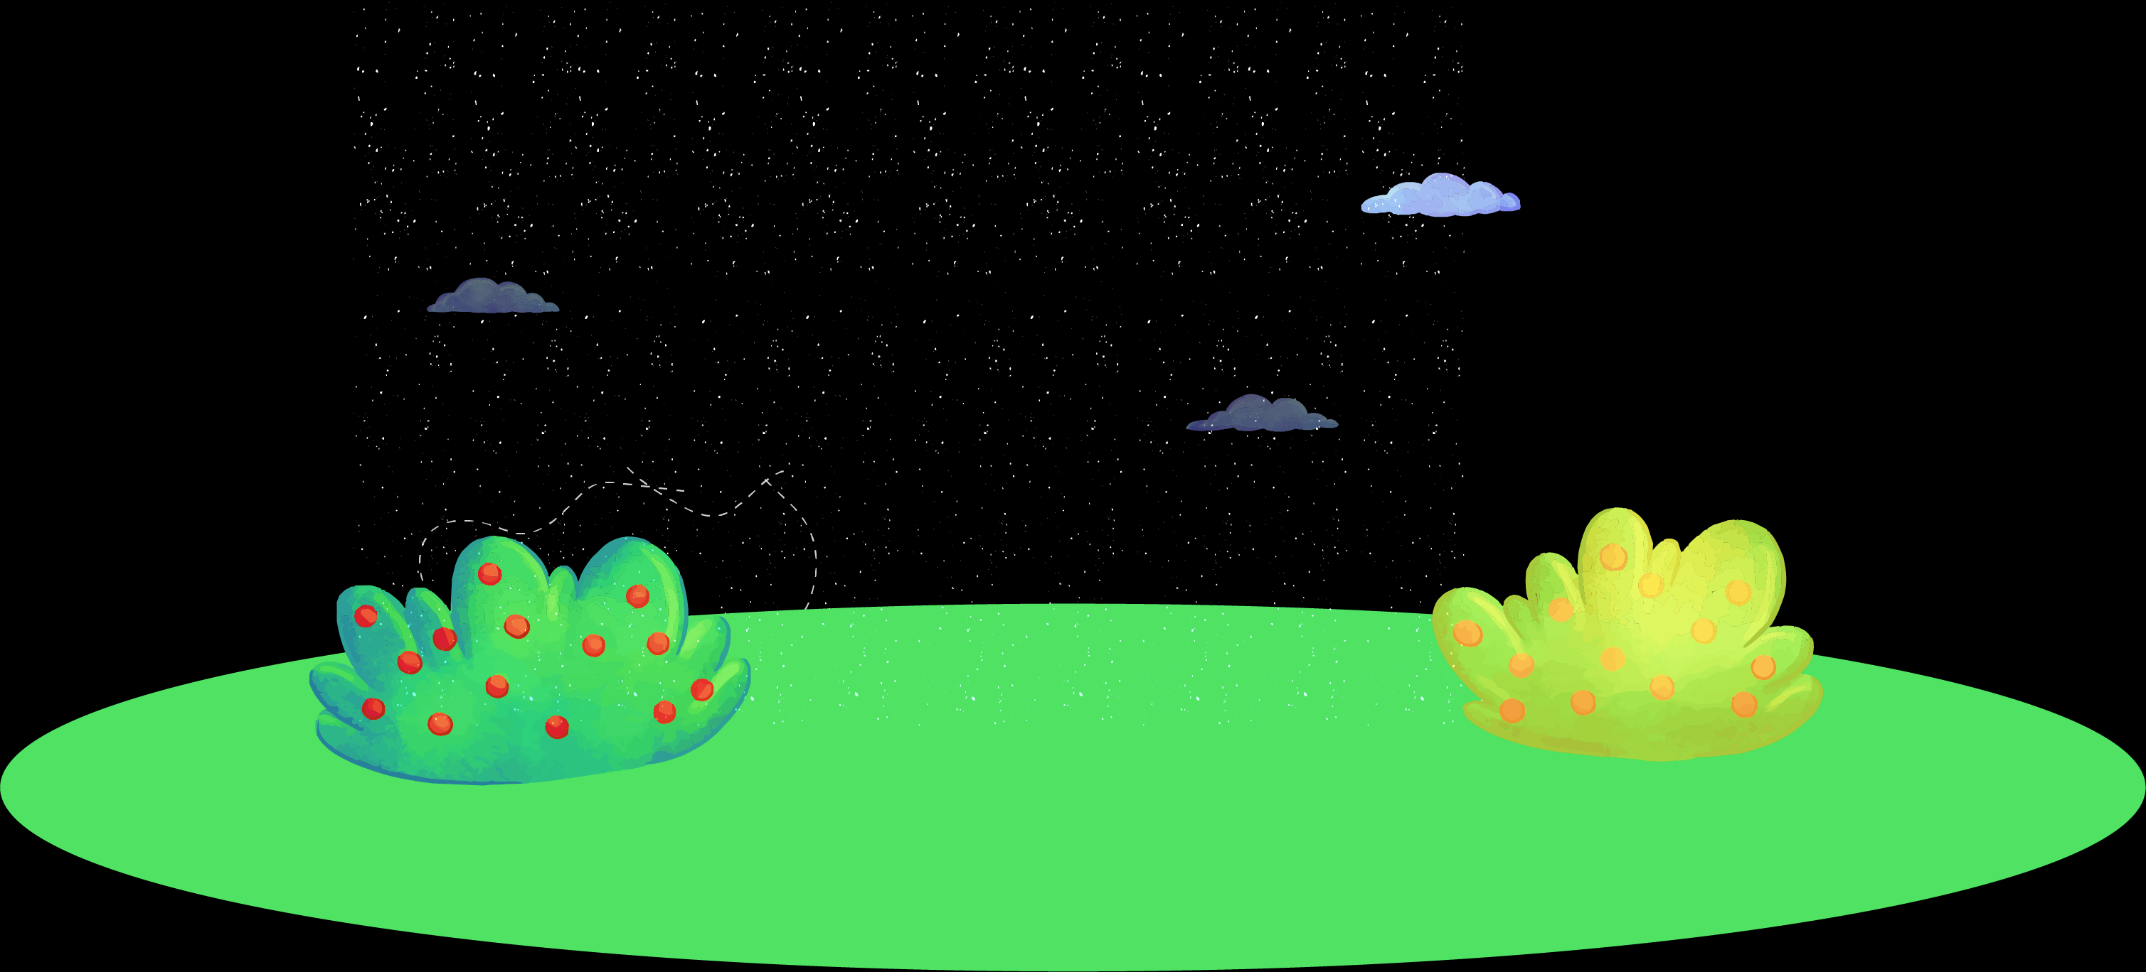


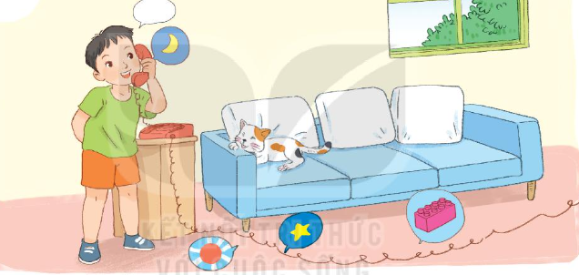
Cùng chia đoạn
1
Giờ ra chơi, An chạy đến bàn tôi hớn hở: “Bố mẹ cho phép tớ gọi điện cho bạn bè đấy. Đi học về tớ sẽ gọi cậu nhé!”. Tôi đập tay nó sung sướng. Đi học về, tôi vội vàng cất cặp và xin phép bố mẹ cho nghe điện thoại. Bố gật gù, còn mẹ thì nháy mắt ra hiệu đồng ý.
Điện thoại reo, cứ như là trái tim tôi đang cất tiếng hát. Tôi khoái chí cầm máy.
- A lô... Minh hả? – An gào lên trong máy.
- Tớ đây. – Tôi cũng gào lên.
- Hay hơn nói chuyện ở lớp nhỉ. – An cười to.
- Hơn là cái chắc. – Tôi cũng cười to không kém.
- Đến lượt cậu gọi lại cho tớ nhé. – An hét lên rồi tắt máy. Tôi ôm bụng cười. Bố tủm tỉm: “Cả thế giới nghe thấy hai con nói chuyện đấy.”.
2

Slide 13
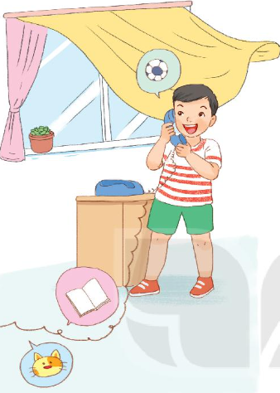
3
Tôi nhấc máy gọi lại cho An.
- A lô. – Tôi rón rén.
- A lô, bố tớ bảo chúng mình nói cho cả thành phố nghe thấy. - An thì thào.
- Thế cậu nói nhỏ hơn tớ đấy. Bố tớ bảo tớ nói cho cả thế giới nghe thấy cơ.
An cười rúc rích. Chúng tôi lại thì thào, nhưng vì nói nhỏ quá nên cứ phải nói đi nói lại.
Hóa ra nói chuyện điện thoại cũng mệt thật.
(Bùi Tuệ Minh)

Slide 14

Luyện đọc trong nhóm

Slide 15



Luyện đọc toàn bài
Tiêu chí đánh giá
1
Đọc đúng
2
Đọc to, rõ
3
Ngắt nghỉ đúng chỗ
4
Giọng đọc và nhấn giọng phù hợp

Slide 16
LUYỆN
ĐỌC HIỂU
LUYỆN
ĐỌC HIỂU
CHẶNG 2
Các bạn nhỏ đều đã lên xe hết rồi. Tiếp theo, bạn hãy trả lời các câu hỏi để cùng Bubu khám phá những điều thú vị khi đến trường nhé!

Slide 17
Giải nghĩa từ khó hiểu
Trong bài đọc, có từ nào bạn chưa hiểu nghĩa?

Slide 18


Giải nghĩa từ khó hiểu
gật gù
Gật nhẹ, chậm và nhiều lần, thể hiện thái độ đồng tình, tán thưởng.

Slide 19
Giải nghĩa từ khó hiểu
khoái chí
thích thú vì được như ý.

Slide 20
Giải nghĩa từ khó hiểu
là cái chắc
khẳng định điều gì đó đúng.

Slide 21
Cùng tìm hiểu
Giờ ra chơi, điều gì khiến Minh rất vui?
Lần đầu tiên An gọi điện thoại cho Minh, hai bạn đã nói chuyện với nhau thế nào
Đóng vai hai bạn trong câu chuyện để nói chuyện điện thoại với nhau bằng giọng nói phù hợp.
Trong cuộc điện thoại lần hai, các bạn nói chuyện có gì khác lần một?

Slide 22


Giờ ra chơi, điều gì khiến Minh rất vui?
Minh được An thông báo đi học về An sẽ gọi điện thoại cho mình.

Slide 23
Lần đầu tiên An gọi điện thoại cho Minh, hai bạn đã nói chuyện với nhau thế nào
Hai bạn cười nói rất to lại còn gào lên trong máy vì quá vui thích.

Slide 24
Trong cuộc điện thoại lần hai, các bạn nói chuyện có gì khác lần một?
Cả hai đều nói chuyện rất nhỏ. Hai bạn cũng không cười to nữa, chỉ cười rúc rích rất khẽ.

Slide 25
Đóng vai hai bạn trong câu chuyện để nói chuyện điện thoại với nhau bằng giọng nói phù hợp.
+ B1: Cá nhân đọc thầm lại lời nói của hai bạn
+ B2: Từng cặp đóng vai hai bạn để nói chuyện
+ B3: Các thành viên góp ý cho nhau

Slide 26

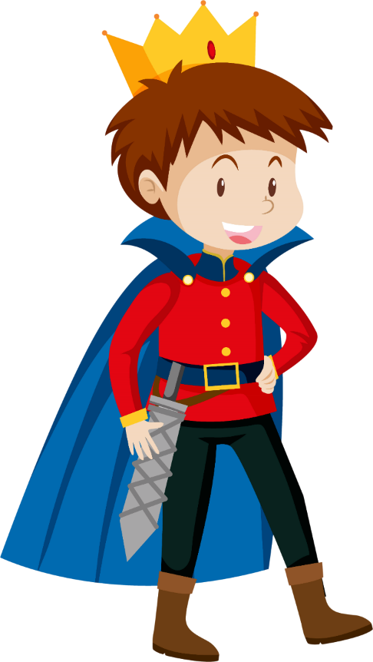
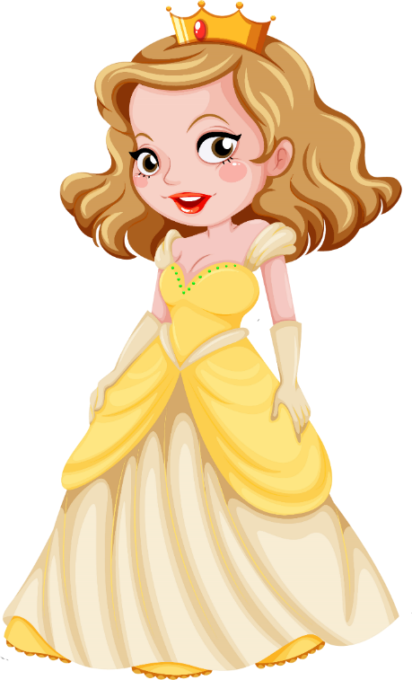
Diễn viên đa tài

Slide 27

Nội dung chính
Bài đọc là cuộc trò chuyện qua điện thoại đầu tiên của hai bạn nhỏ. Hai bạn rất vui và thích thú.

Slide 28
LUYỆN
ĐỌC LẠI
LUYỆN
ĐỌC LẠI
CHẶNG 3
Các bạn hãy luyện đọc thật hay và cùng đón chờ thử thách ở chặng 3 nào...

Slide 29

Những từ ngữ nào chỉ vẻ đẹp và cảm xúc của bạn nhỏ khi đi trên đường cũng như khi tới lớp?

Slide 30
Luyện đọc lại
Tiêu chí đánh giá
1
Đọc đúng
2
Đọc to, rõ
3
Ngắt nghỉ đúng chỗ
4
Giọng đọc và nhấn giọng phù hợp

Slide 31
Giờ ra chơi, An chạy đến bàn tôi hớn hở: “Bố mẹ cho phép tớ gọi điện cho bạn bè đấy. Đi học về tớ sẽ gọi cậu nhé!”. Tôi đập tay nó sung sướng. Đi học về, tôi vội vàng cất cặp và xin phép bố mẹ cho nghe điện thoại. Bố gật gù, còn mẹ thì nháy mắt ra hiệu đồng ý.
Điện thoại reo, cứ như là trái tim tôi đang cất tiếng hát. Tôi khoái chí cầm máy.
- A lô... Minh hả? – An gào lên trong máy.
- Tớ đây. – Tôi cũng gào lên.
- Hay hơn nói chuyện ở lớp nhỉ. – An cười to.
- Hơn là cái chắc. – Tôi cũng cười to không kém.

Slide 32
- Đến lượt cậu gọi lại cho tớ nhé. – An hét lên rồi tắt máy. Tôi ôm bụng cười. Bố tủm tỉm: “Cả thế giới nghe thấy hai con nói chuyện đấy.”.
Tôi nhấc máy gọi lại cho An.
- A lô. – Tôi rón rén.
- A lô, bố tớ bảo chúng mình nói cho cả thành phố nghe thấy. – An thì thào.
- Thế cậu nói nhỏ hơn tớ đấy. Bố tớ bảo tớ nói cho cả thế giới nghe thấy cơ.
An cười rúc rích. Chúng tôi lại thì thào, nhưng vì nói nhỏ quá nên cứ phải nói đi nói lại.
Hóa ra nói chuyện điện thoại cũng mệt thật.
(Bùi Tuệ Minh)

Slide 33


Thử thách nhỏ cho bạn: Hãy giúp Bubu vượt qua các chướng ngại vật trên đường bằng cách ghi nhớ mỗi cụm từ bị che đi nhé!

Slide 34
ĐỌC
MỞ RỘNG
ĐỌC
MỞ RỘNG
CHẶNG 4
Đọc câu chuyện, bài văn, bài thơ...về bài học ứng xử, cách giao tiếp với những người xung quanh
Bạn thật giỏi, đã đến chặng cuối rồi đấy! Cố lên nào!

Slide 35
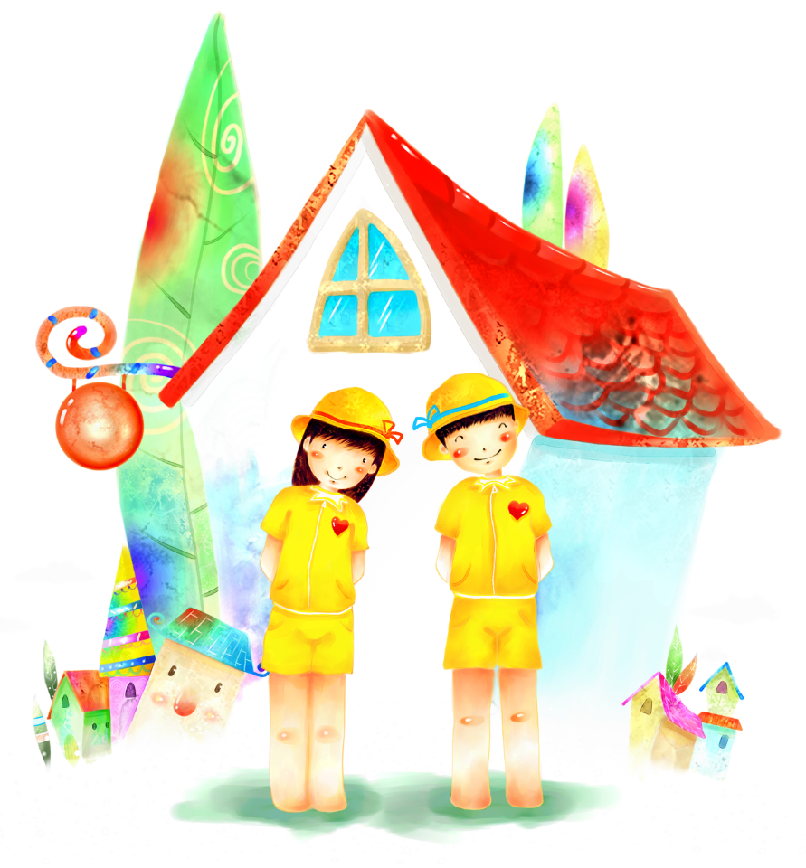
YÊU CẦU CẦN ĐẠT:
1
Luyện đọc lại bài đọc, bước đầu biết nhấn giọng các từ ngữ gợi tả, gợi cảm
2
Đọc mở rộng theo yêu cầu
3
Chia sẻ thông tin thú vị về bài học ứng xử, cách giao tiếp với người xung quanh.

Slide 36
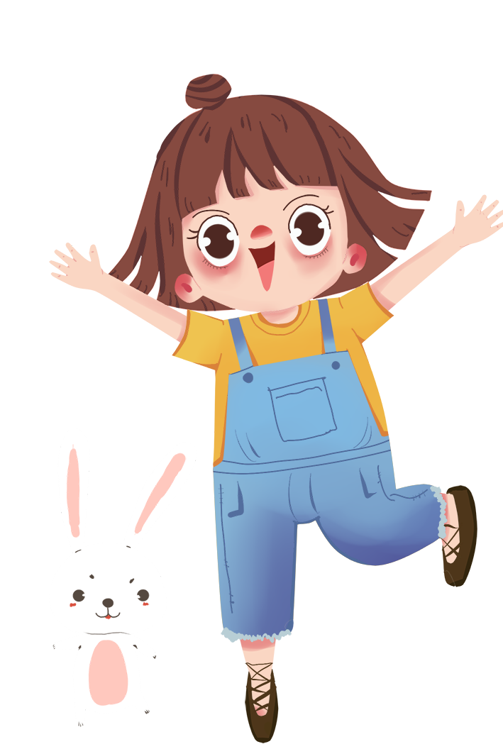

LUYỆN
ĐỌC LẠI
LUYỆN
ĐỌC LẠI

Slide 37
Giờ ra chơi, An chạy đến bàn tôi hớn hở: “Bố mẹ cho phép tớ gọi điện cho bạn bè đấy. Đi học về tớ sẽ gọi cậu nhé!”. Tôi đập tay nó sung sướng. Đi học về, tôi vội vàng cất cặp và xin phép bố mẹ cho nghe điện thoại. Bố gật gù, còn mẹ thì nháy mắt ra hiệu đồng ý.
Điện thoại reo, cứ như là trái tim tôi đang cất tiếng hát.
Tôi khoái chí cầm máy.
- A lô... Minh hả? – An gào lên trong máy.
- Tớ đây. – Tôi cũng gào lên.
- Hay hơn nói chuyện ở lớp nhỉ. – An cười to.
- Hơn là cái chắc. – Tôi cũng cười to không kém.

Slide 38
- Đến lượt cậu gọi lại cho tớ nhé. – An hét lên rồi tắt máy. Tôi ôm bụng cười. Bố tủm tỉm: “Cả thế giới nghe thấy hai con nói chuyện đấy.”.
Tôi nhấc máy gọi lại cho An.
- A lô. – Tôi rón rén.
- A lô, bố tớ bảo chúng mình nói cho cả thành phố nghe thấy. – An thì thào.
- Thế cậu nói nhỏ hơn tớ đấy. Bố tớ bảo tớ nói cho cả thế giới nghe thấy cơ.
An cười rúc rích. Chúng tôi lại thì thào, nhưng vì nói nhỏ quá nên cứ phải nói đi nói lại.
Hóa ra nói chuyện điện thoại cũng mệt thật.
(Bùi Tuệ Minh)

Slide 39




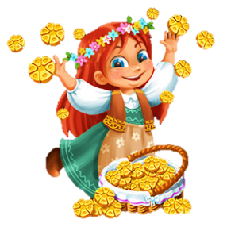
Tiêu chí đánh giá
1. Đọc to, rõ.
2. Đọc ngắt, nghỉ đúng chỗ.
3. Biết nhấn giọng phù hợp.

Slide 40


Đọc toàn bài

Slide 41
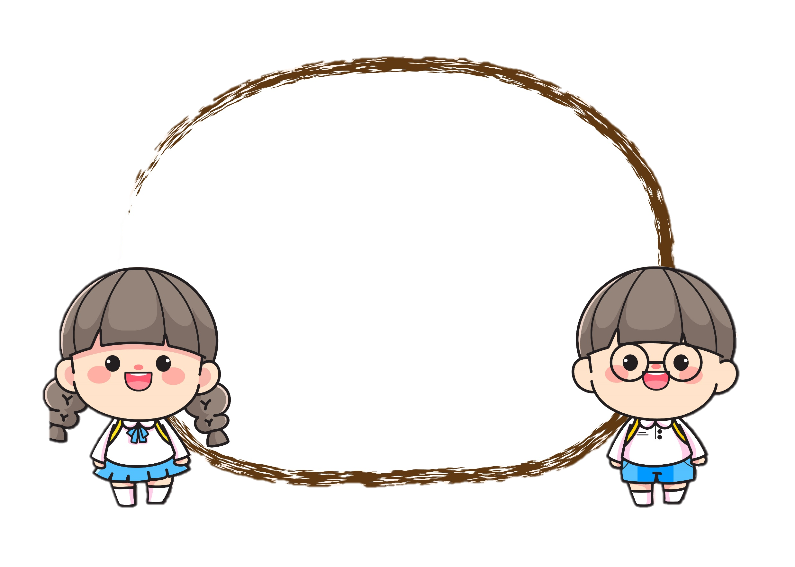




Slide 42



Đọc một bài đọc về bài học về cách ứng xử, giao tiếp
Viết Phiếu đọc sách
Chia sẻ với bạn về Phiếu đọc sách của em

Slide 43
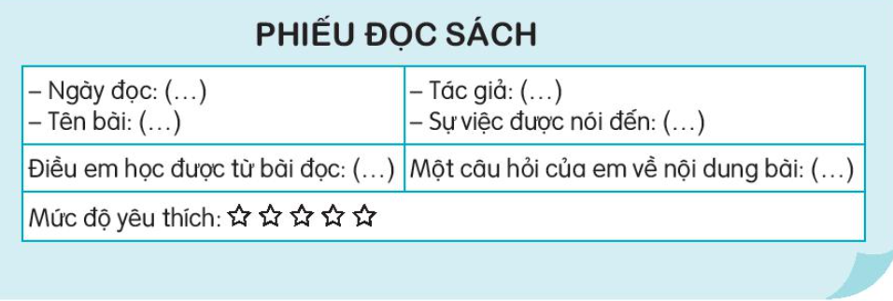

Slide 44
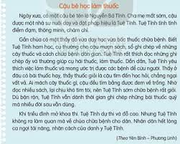

Đọc một bài đọc về việc làm tốt

Slide 45


Slide 46
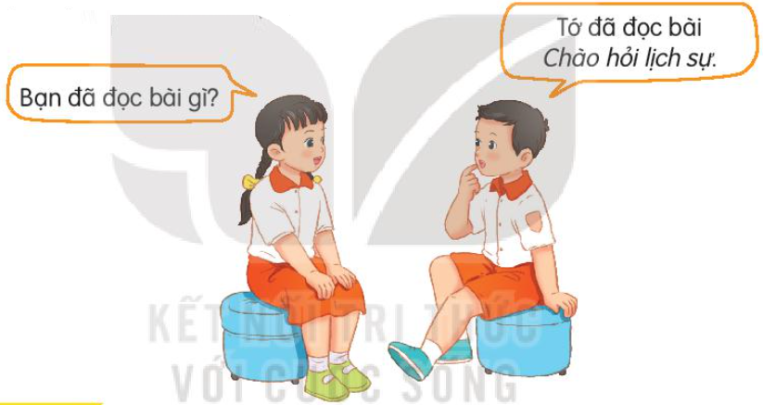

Slide 47



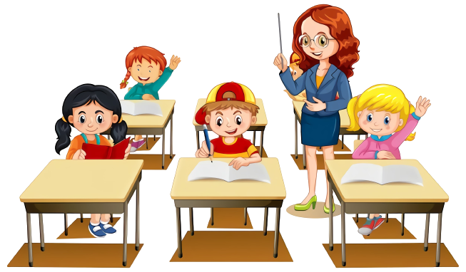

Đọc lại bài đọc, kể về bài học ững xử, cách giao tiếp với người xung quanh.
Chuẩn bị bài luyện tập trang 60

Slide 48


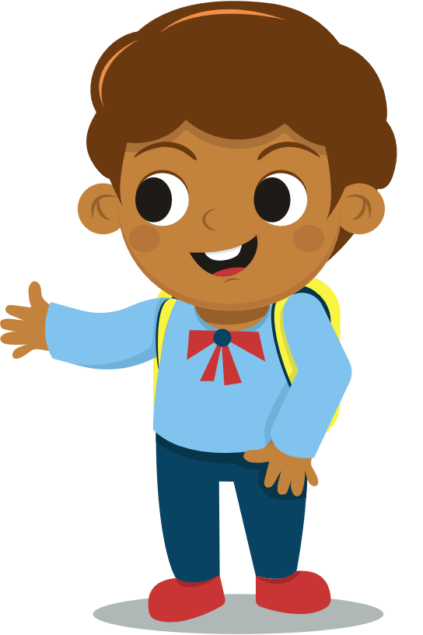
Chúc mừng bạn đã hoàn thành thử thách và đưa các bạn nhỏ đến trường!

Slide 49
Giờ ra chơi, An chạy đến bàn tôi hớn hở: “Bố mẹ cho phép tớ gọi điện cho bạn bè đấy. Đi học về tớ sẽ gọi cậu nhé!”. Tôi đập tay nó sung sướng. Đi học về, tôi vội vàng cất cặp và xin phép bố mẹ cho nghe điện thoại. Bố gật gù, còn mẹ thì nháy mắt ra hiệu đồng ý.
Điện thoại reo, cứ như là trái tim tôi đang cất tiếng hát. Tôi khoái chí cầm máy.
- A lô... Minh hả? – An gào lên trong máy.
- Tớ đây. – Tôi cũng gào lên.
- Hay hơn nói chuyện ở lớp nhỉ. – An cười to.
- Hơn là cái chắc. – Tôi cũng cười to không kém.

Slide 50
- Đến lượt cậu gọi lại cho tớ nhé. – An hét lên rồi tắt máy. Tôi ôm bụng cười. Bố tủm tỉm: “Cả thế giới nghe thấy hai con nói chuyện đấy.”.
Tôi nhấc máy gọi lại cho An.
- A lô. – Tôi rón rén.
- A lô, bố tớ bảo chúng mình nói cho cả thành phố nghe thấy. – An thì thào.
- Thế cậu nói nhỏ hơn tớ đấy. Bố tớ bảo tớ nói cho cả thế giới nghe thấy cơ.
An cười rúc rích. Chúng tôi lại thì thào, nhưng vì nói nhỏ quá nên cứ phải nói đi nói lại.
Hóa ra nói chuyện điện thoại cũng mệt thật.
(Bùi Tuệ Minh)

Slide 51
PHIẾU ĐỌC SÁCH
Tên bài: Người thầy tận tâm với nghề | Tên nguồn: Tạp chí
Tác giả: Trường TH Nguyễn Tất Thành. | Nhân vật: Thầy Nguyễn Thanh Hùng
Nghề nghiệp: Thầy giáo | Mức độ yêu thích: 5 sao

